Slide 1
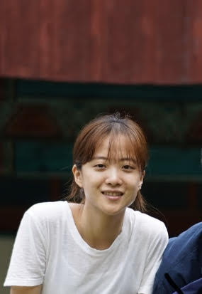
현 재 : 연구원
관심분야 : Natural Language Processing
E-mail : bosungkim17@gmail.com
홈페이지 : https://github.com/bosung
성명 : 김보성

